Slide 1



DÉVELOPPEMENT DES TECHNIQUES DE PRÉVISION
DE LA CHARGE ET DE LA PRODUCTION DANS
LE SMART GRID : APPLICATION AU CONTEXTE TUNISIEN
Doctorant Ali LAHOUAR
Directeur de thèse Jaleleddine BEN HADJ SLAMA
Systèmes Avancés en Génie Électrique

Slide 2


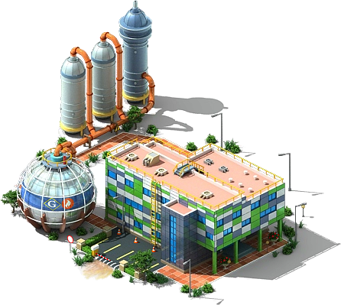


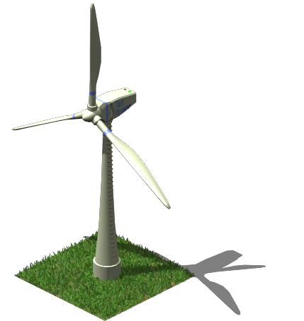





Marché dérégulé
Objectif final
Équilibrer l’offre et la demande
avec le moindre coût
Smart Grid
Énergie disponible
mais coûteuse
Conditions météo
Prévision
de la production
Prévision
des prix
Prévision
de la demande
Énergie peu coûteuse
mais intermittente
Générateurs
Clients
2

Slide 3
Sommaire
1
Définition et méthodes de prévision
Définition et méthodes de prévision
2
Prévision de la production éolienne
3
Prévision de la demande
4
Tarification de l’électricité et prévision des prix
5
Conclusion
3

Slide 4
Définition et méthodes de prévision
Types de prévision
Prévision de la production
Prévision de la demande
Prévision des
conditions
météo
Prévision des prix
d’électricité
4

Slide 5
Définition et méthodes de prévision
Court terme
Des heures/jours à l’avance avec valeurs horaires
Horizon
de prévision
Moyen terme
Des semaines/mois à l’avance avec valeurs quotidiennes
Long terme
Des années à l’avance avec valeurs mensuelles
5

Slide 6

Définition et méthodes de prévision
Entrée 1
Prédicteur
Entrées endogènes (extraites des valeur passées du signal)
Entrée 2
Entrée n
Signal à prédire
Entrée 1
Entrées exogènes (facteurs externes qui influent sur le signal)
Entrée 2
Entrée m
6

Slide 7
Définition et méthodes de prévision
Demande
Électrique
Production
Prix
Monnaie
Température
Entrées
Vitesse du vent
Météo
Direction du vent
Irradiation solaire
Type du jour
Calendrier
Saison
7

Slide 8
Définition et méthodes de prévision
Approches
de Prévision
Approche physique
Approche statistique
Considérations physiques
la température, la pression,
le relief, etc.
Utilisation des modèles NWP
Utilisation des séries
temporelles
Prévision météo
Tout type de prévision
8

Slide 9
Définition et méthodes de prévision
Méthodes
de Prévision
Méthodes statistiques
conventionnelles
Méthodes de
l’intelligence artificielle
Méthodes hybrides
Persistance
Systèmes flous
Métaheuristiques
GA, DE, PSO, etc.
Box-Jenkins
Réseaux de neurones
Traitement avancé du
Signal : WT, EMD
Régression multiple
Machines à vecteurs
de support
Lissage exponentiel
Forêts aléatoires
Combiner une méthode intelligente et une métaheuristique
Liaisons directes entre les entrées et la sortie
Liaisons établies par des règles floues ou par un apprentissage
9

Slide 10
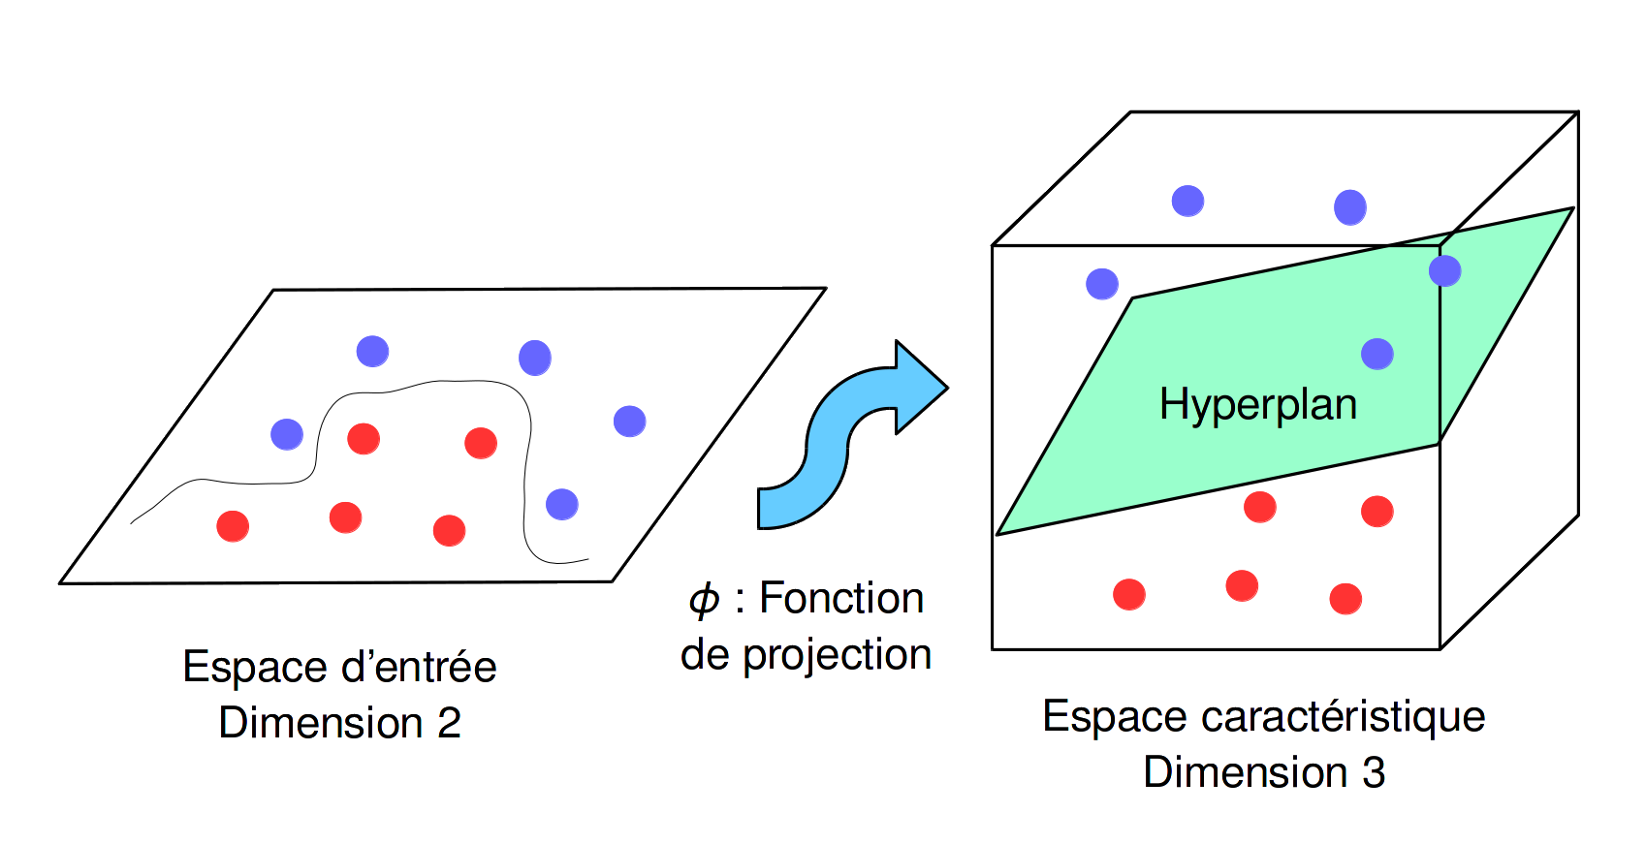
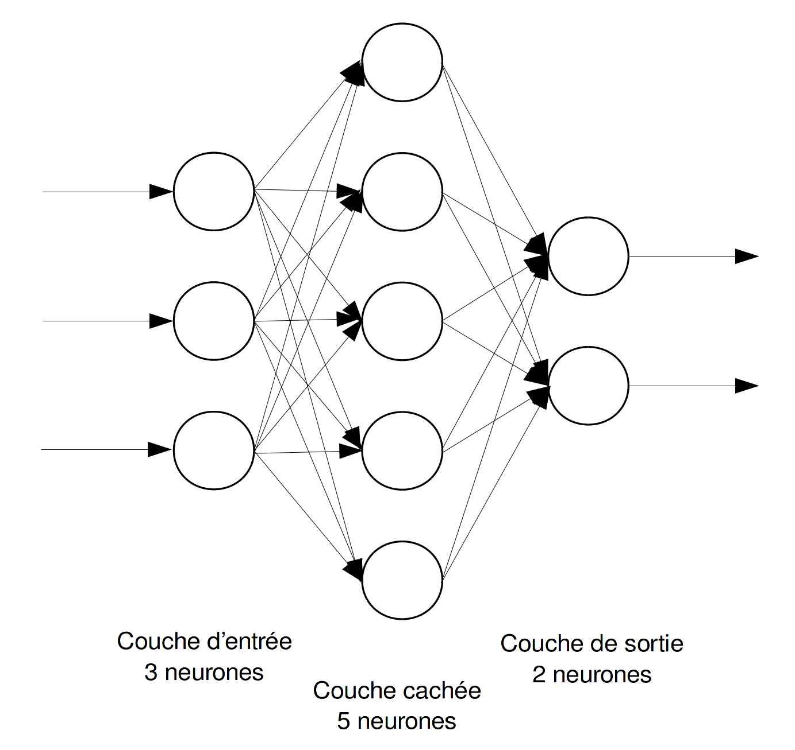
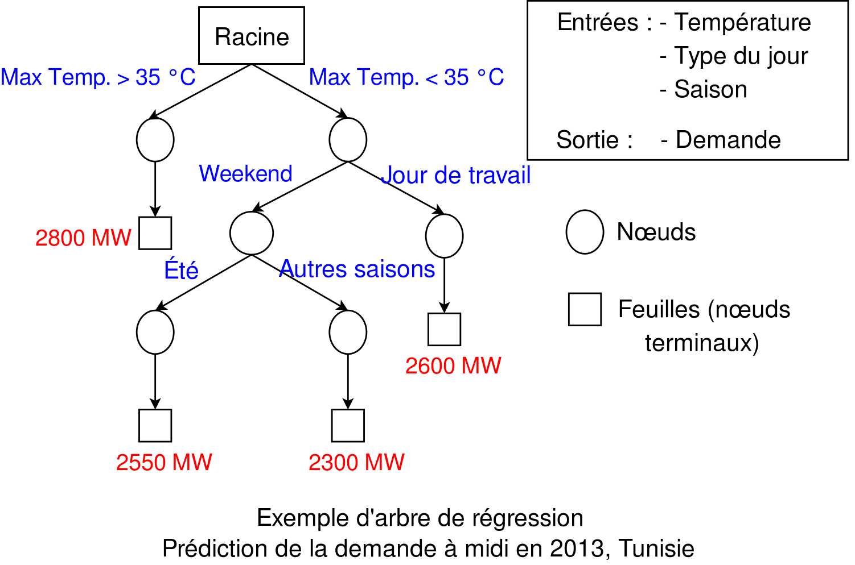
Définition et méthodes de prévision
Machines à vecteurs de support
Forêt aléatoire
Réseau de neurones
10

Slide 11
Définition et méthodes de prévision
Assurer une meilleure intégration de l’énergie éolienne
Objectifs
détaillés
de la thèse
Limiter les pics de consommation
Proposer des modèles de prévision adaptés au contexte
tunisien
Améliorer les procédures de tarification et de prévision
des prix
11

Slide 12
Sommaire
1
Définition et méthodes de prévision
2
Prévision de la production éolienne
Prévision de la production éolienne
3
Prévision de la demande
4
Tarification de l’électricité et prévision des prix
5
Conclusion
12

Slide 13
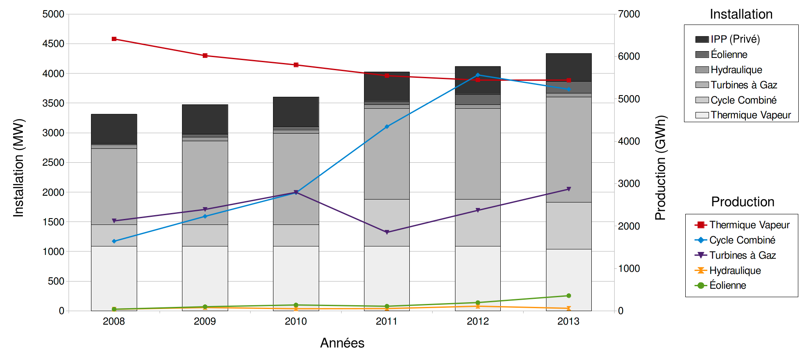
Prévision de la production éolienne
244 MW de puissance éolienne installée
357,8 GWh d’énergie éolienne produite
13

Slide 14
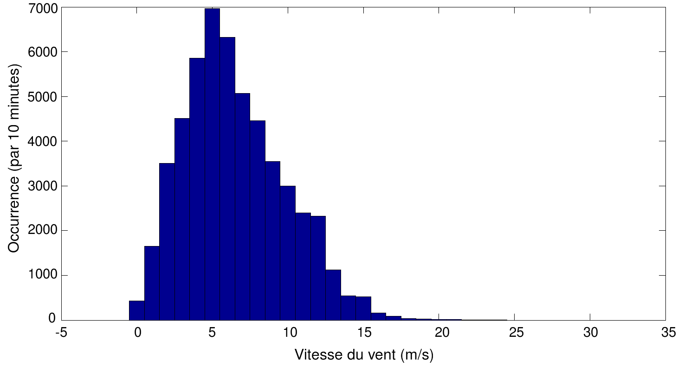
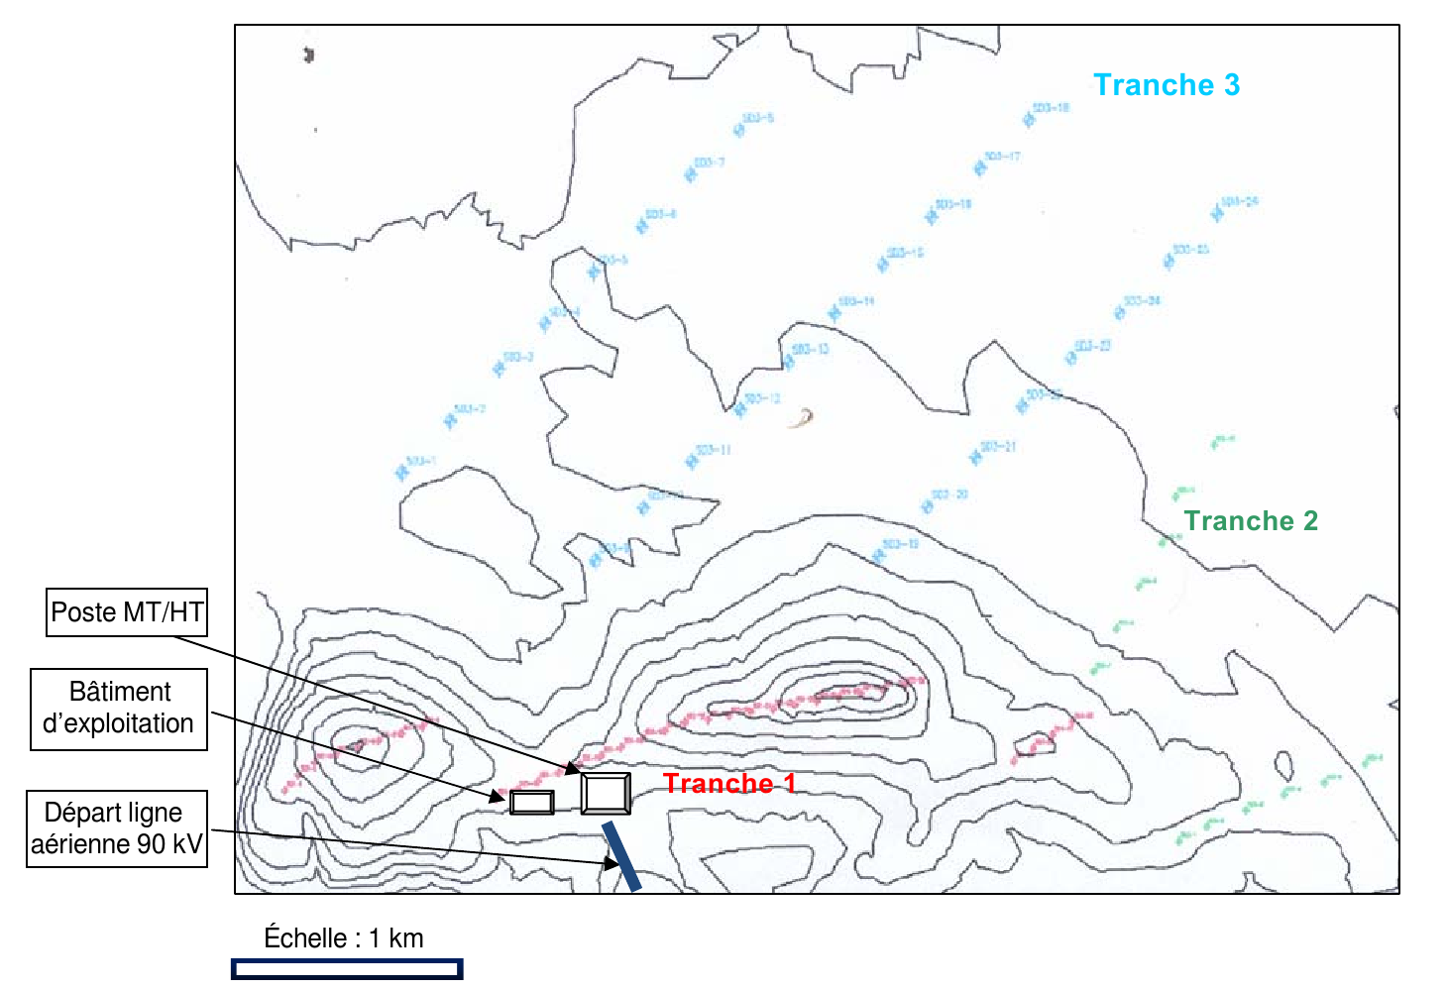
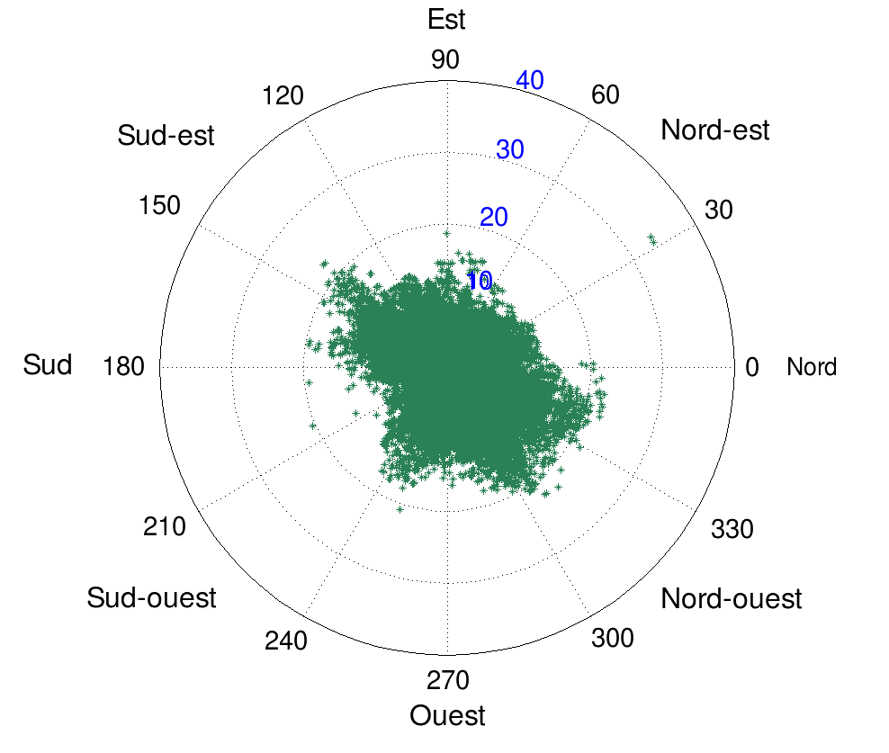
Prévision de la production éolienne
Distribution de la vitesse du vent
Caractéristiques du parc éolien
Sidi Daoud
Rose des vents
Disposition des éoliennes
14

Slide 15
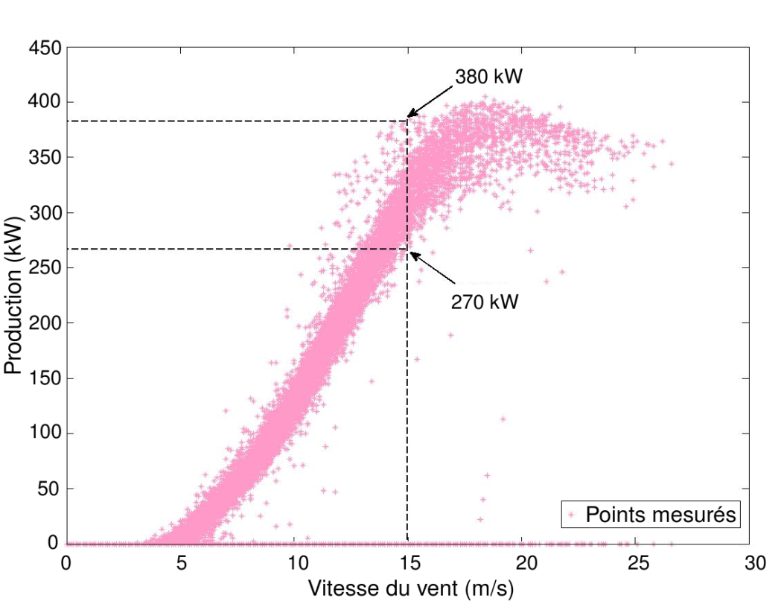
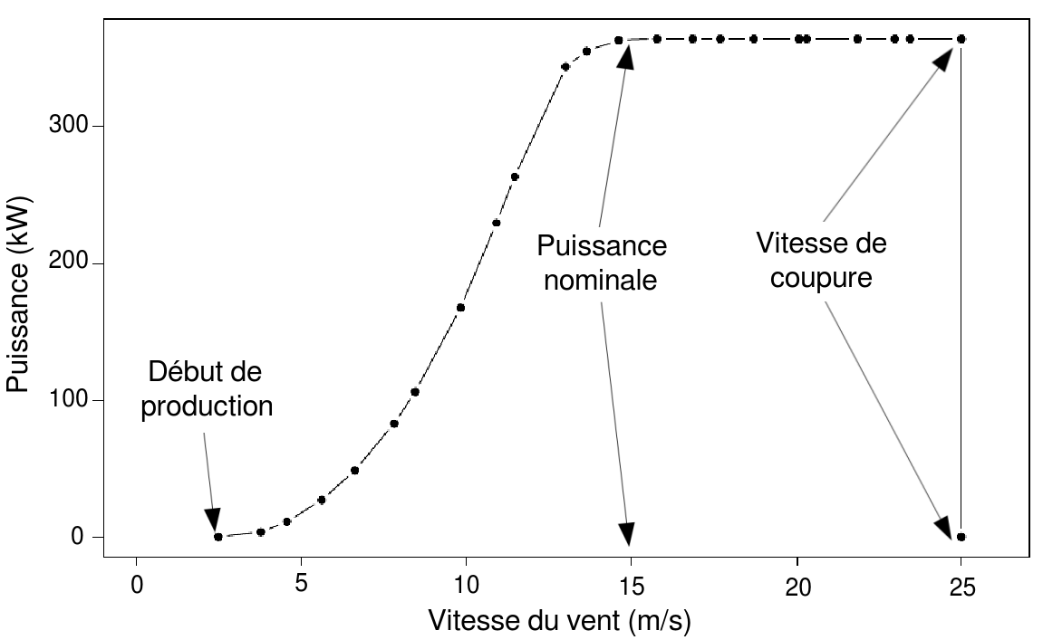

Prévision de la production éolienne
Différentes valeurs de puissance pour une même vitesse
Éolienne de 330 kW
La vitesse ne suffit pas
Courbe de puissance théorique
Courbe de puissance réelle
15

Slide 16
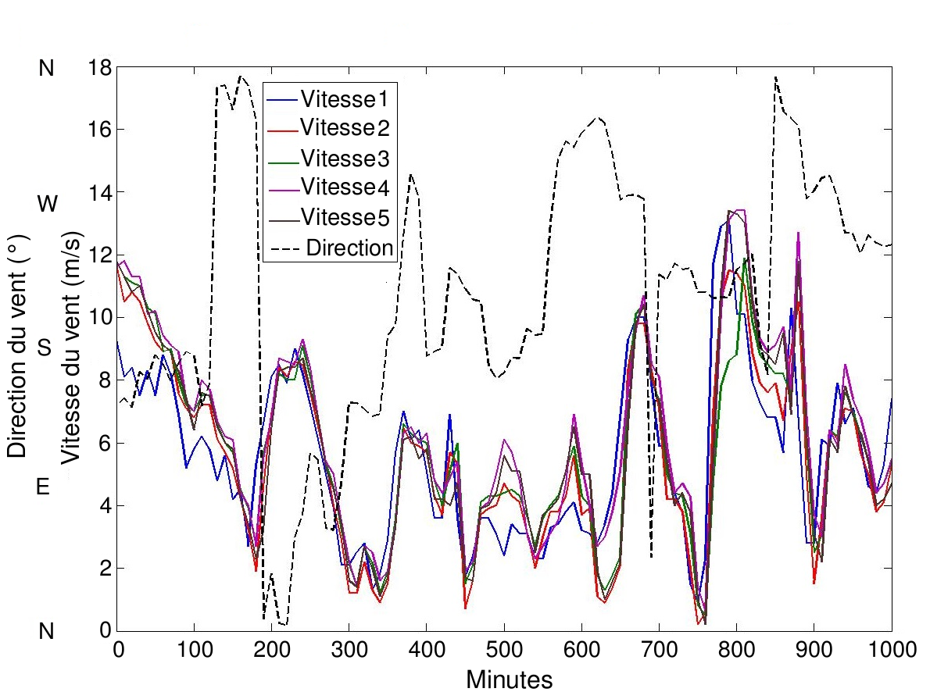
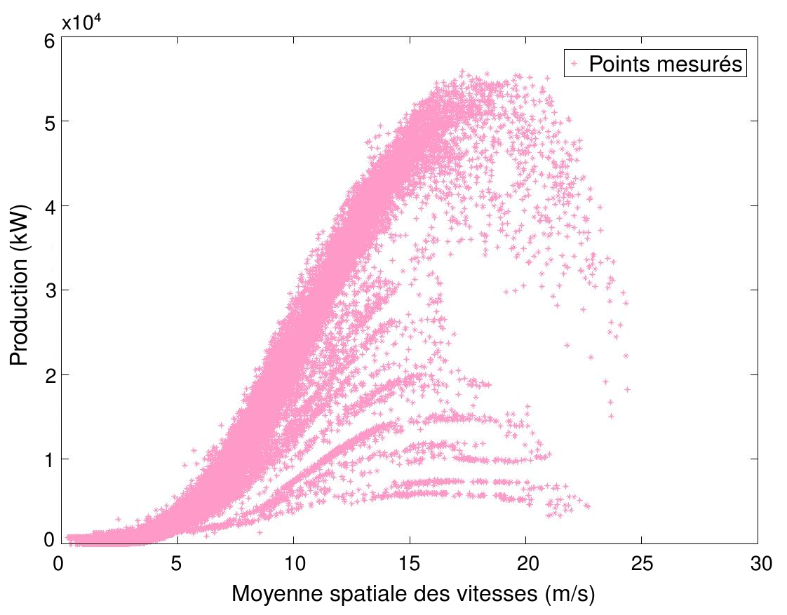
Prévision de la production éolienne
Totalité du parc éolien
Vitesses différentes
Effet de lissage spatial
Différentes mesures de vitesse
Courbe de puissance du parc
16

Slide 17
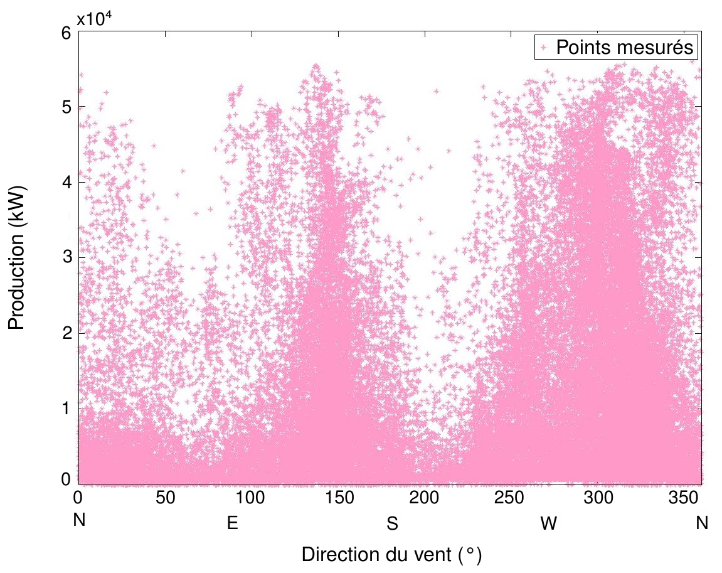
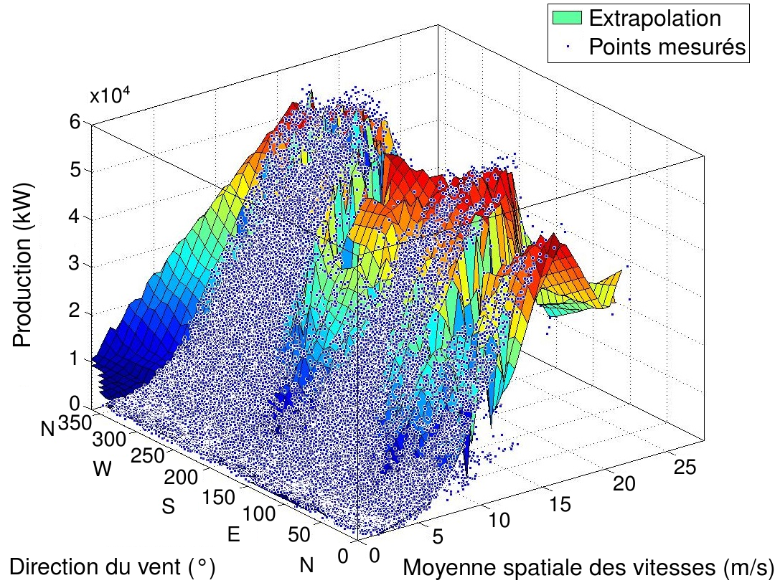
Prévision de la production éolienne
Production maximale
Totalité du parc éolien
Crêtes de production
Effet de la direction
Puissance en fonction de la direction
Puissance en fonction de la vitesse et la direction
17

Slide 18

Prévision de la production éolienne
Entrées choisies
Moyenne spatiale des vitesses de vent
Direction du vent
Choix
Horizon de prévision
Une heure à l’avance
Méthode
Régression à vecteurs de support
SVR
18

Slide 19
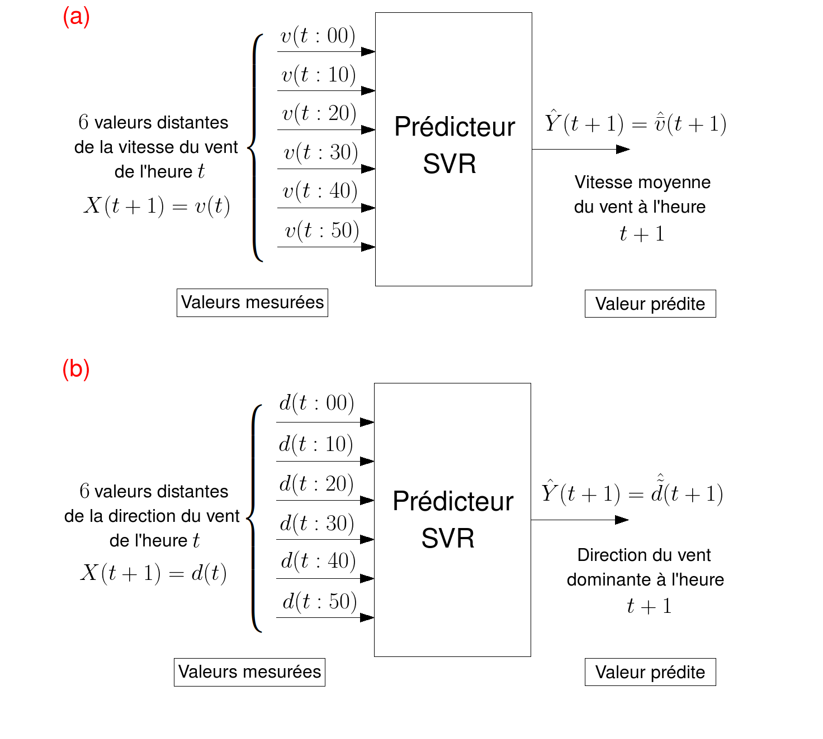
Prévision de la production éolienne
Une heure à l’avance
Prévision de la vitesse
Prévision de la direction
19

Slide 20
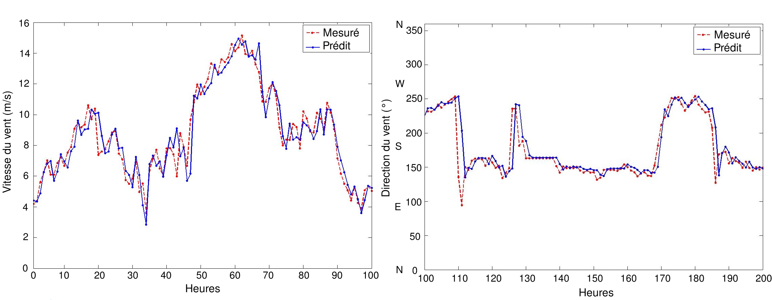
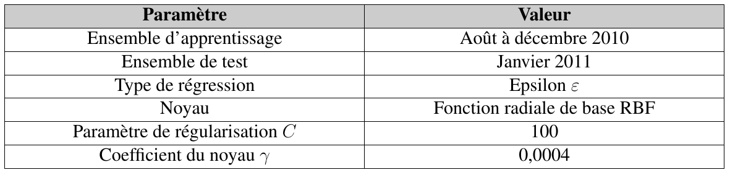
Prévision de la production éolienne
Variations aiguës
Résultats prévision direction
Résultats prévision vitesse
Configuration
20

Slide 21
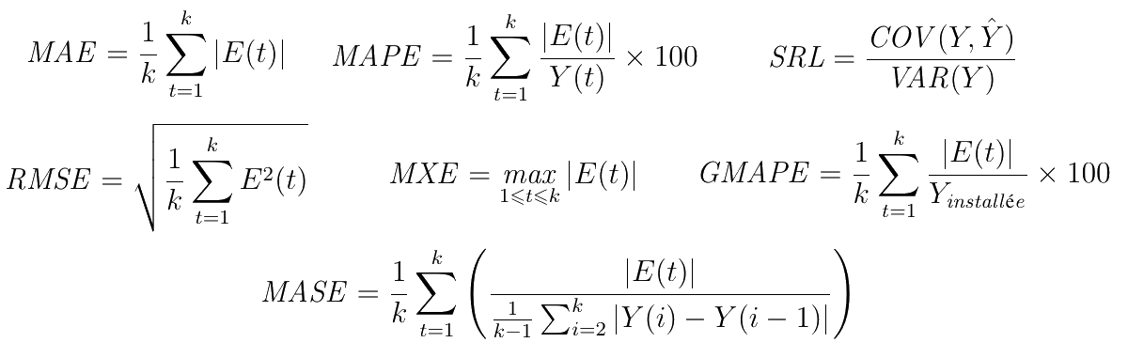
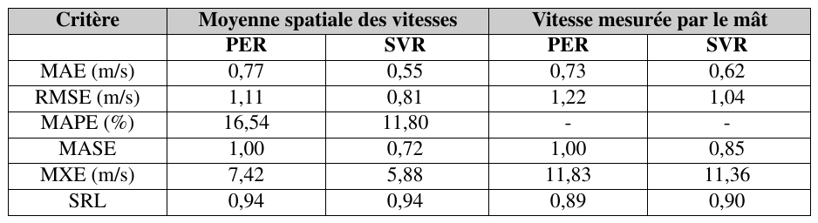
Prévision de la production éolienne
Critères d’évaluation
Vitesse
Puissance
Résultats
21

Slide 22
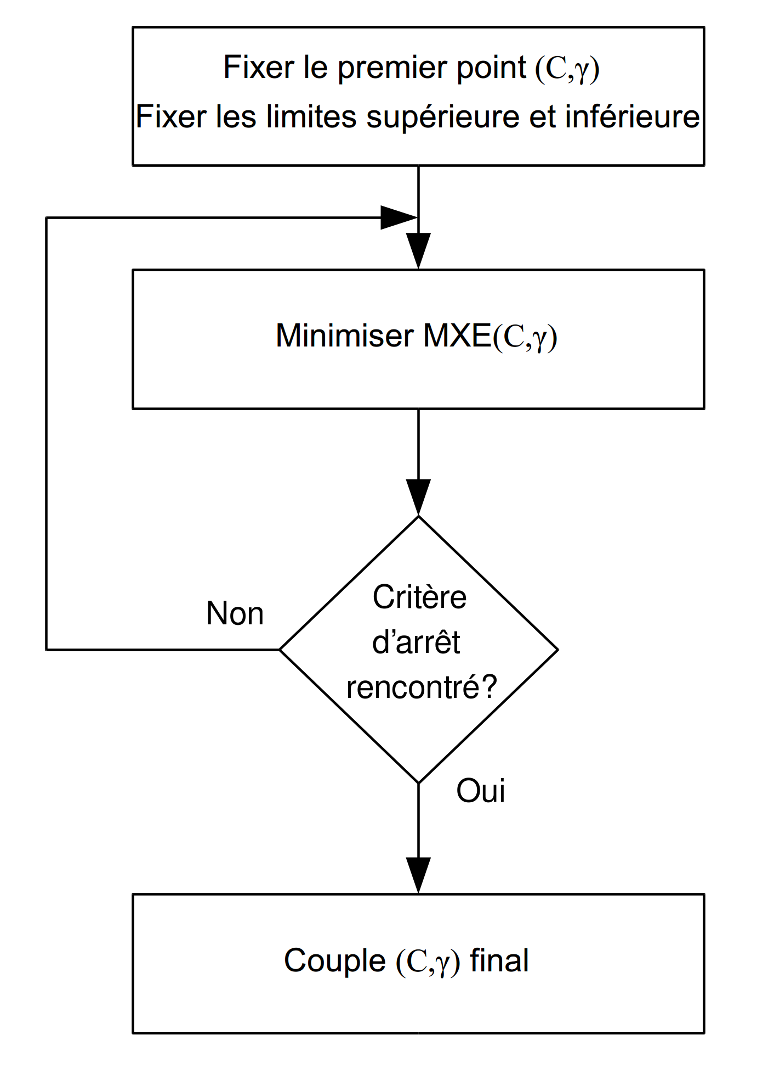
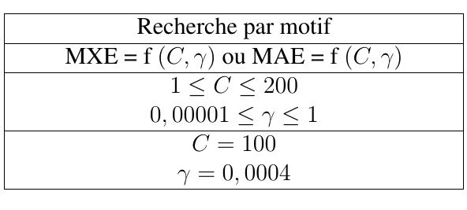
Prévision de la production éolienne
Algorithme d’optimisation
Méthode d’optimisation
Fonction objectif
Contraintes
Point initial
22

Slide 23
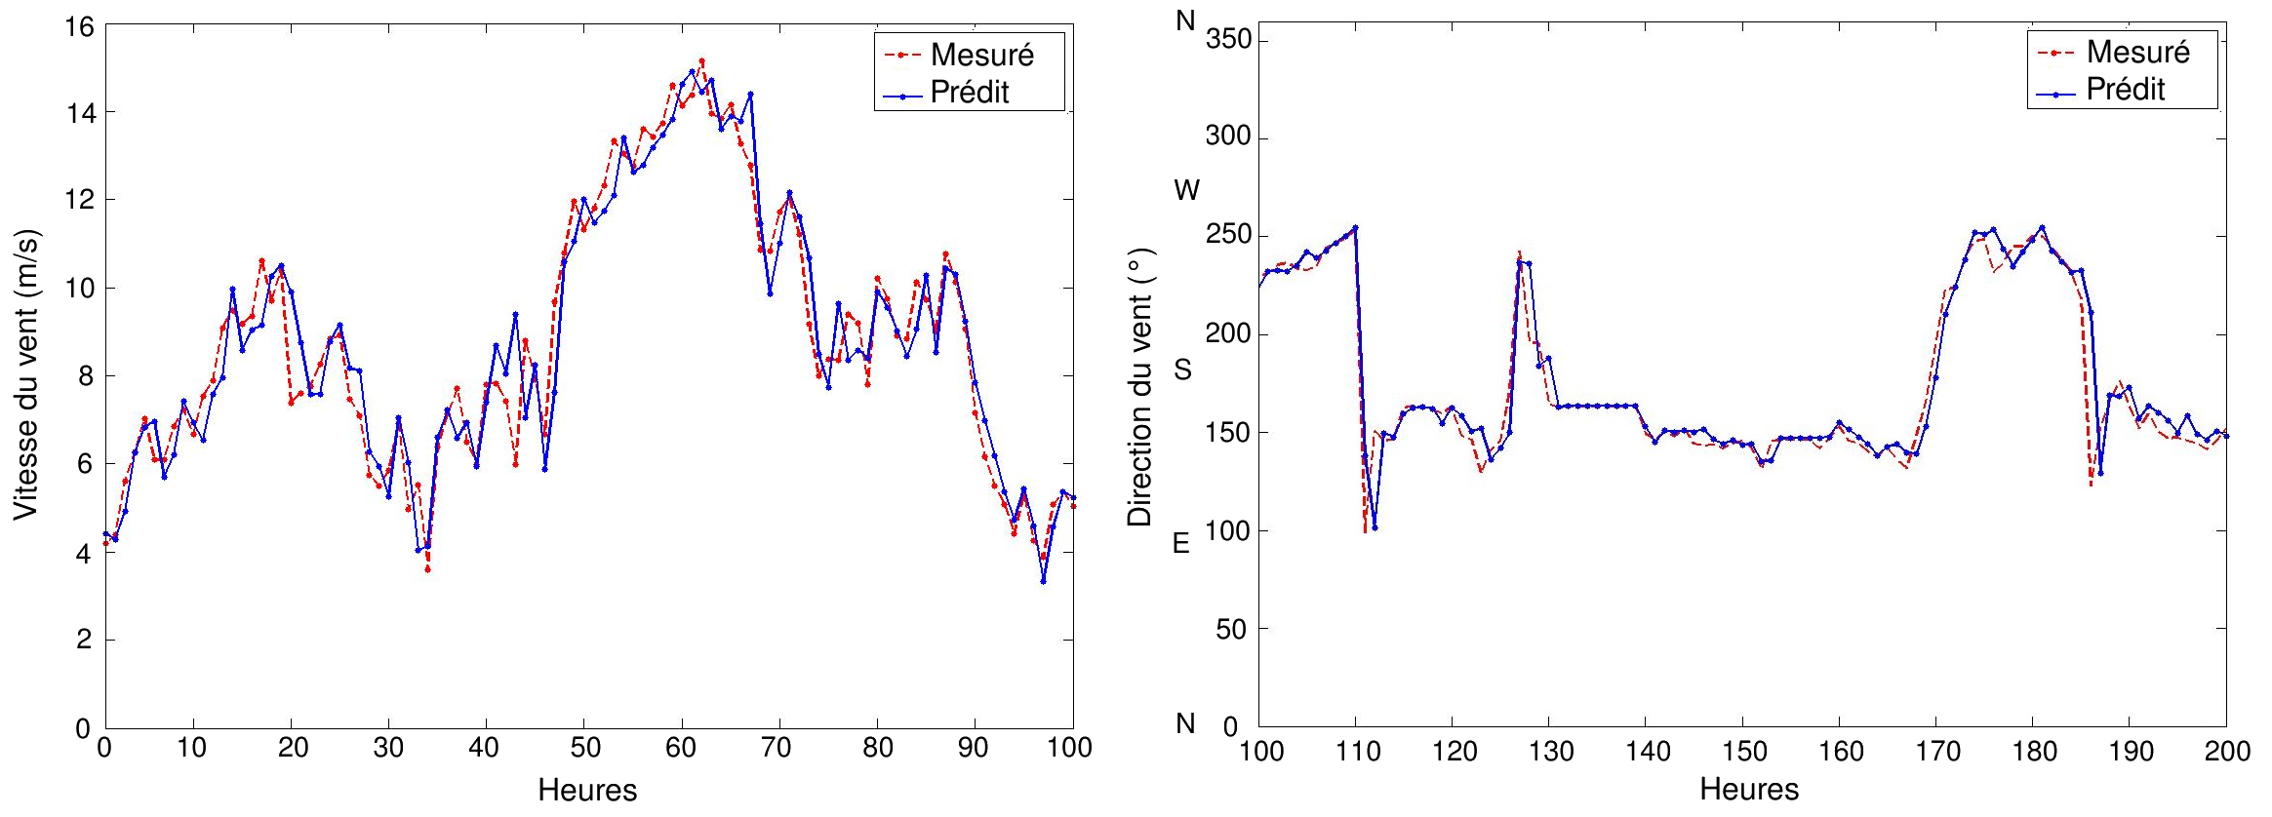
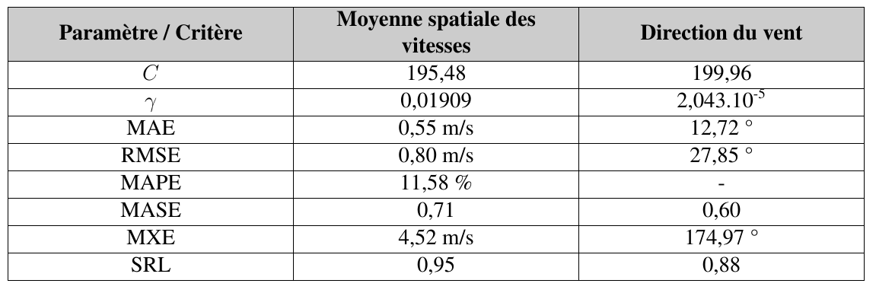
Prévision de la production éolienne
Meilleures prévisions
Résultats prévision direction
Résultats prévision vitesse
23

Slide 24
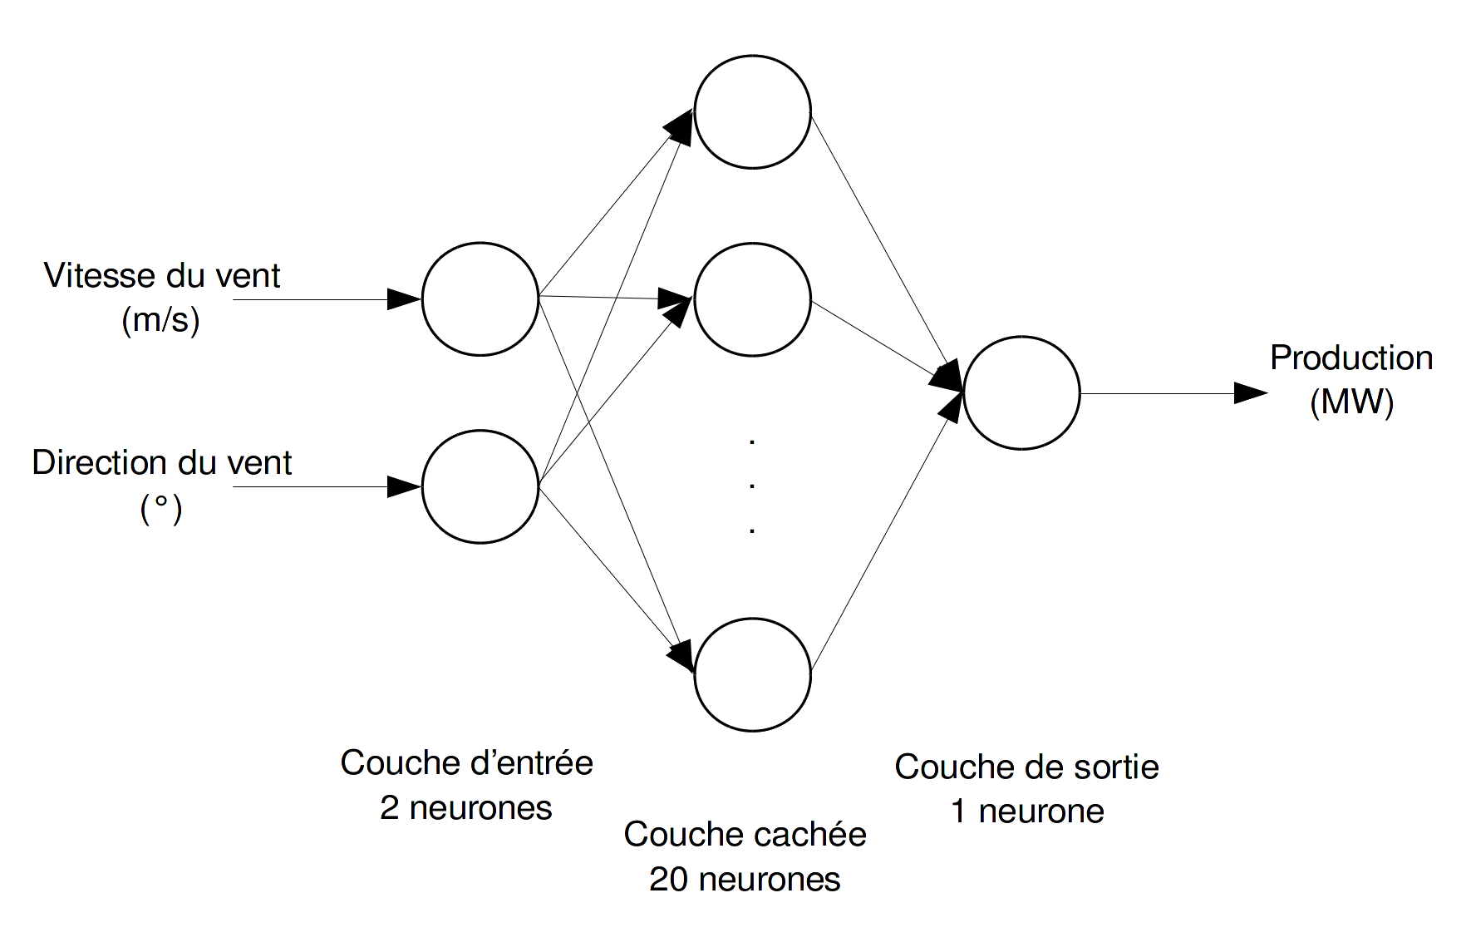
Prévision de la production éolienne
Conversion vent / puissance
Vent
Puissance
24

Slide 25
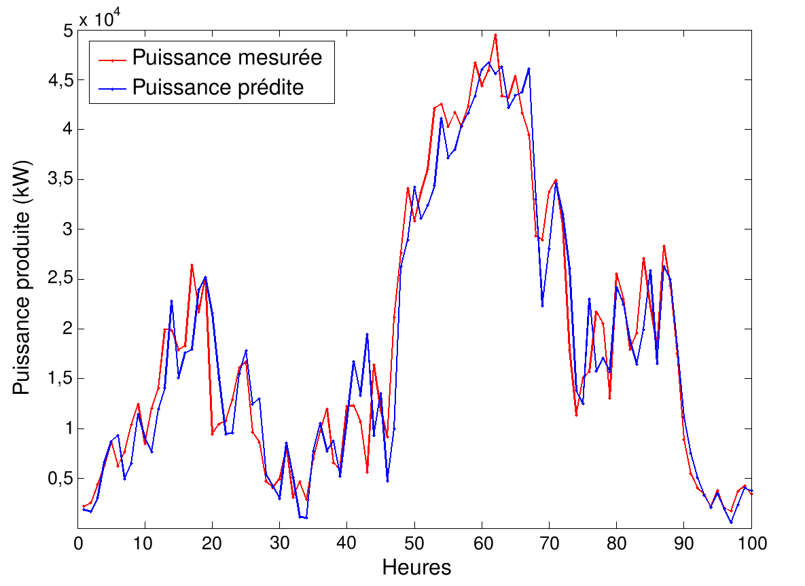
Prévision de la production éolienne
Prévision de la puissance éolienne
Machine SVR optimisée + ANN
Retard
25

Slide 26
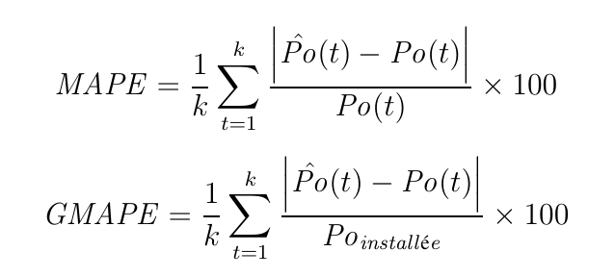
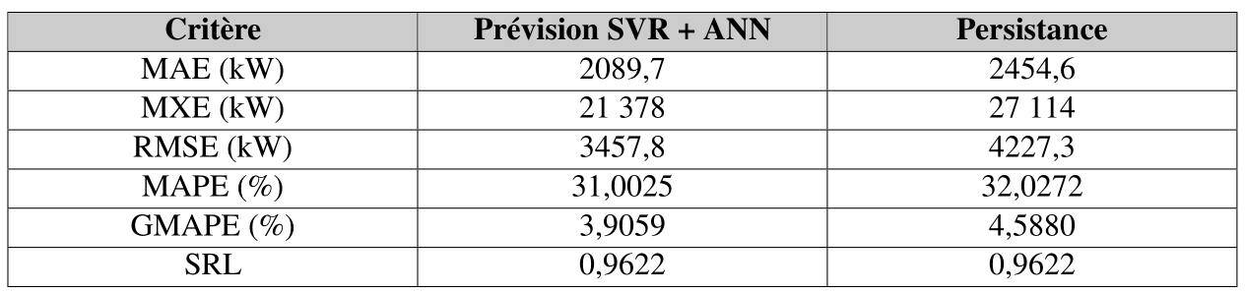
Prévision de la production éolienne
Critères d’évaluation
Résultats
26

Slide 27
Sommaire
1
Définition et méthodes de prévision
2
Prévision de la production éolienne
3
Prévision de la demande
Prévision de la demande
4
Tarification de l’électricité et prévision des prix
5
Conclusion
27

Slide 28
Prévision de la demande
Prévision de la demande
devient de plus en plus difficile
à cause de
La dérégulation du marché
La pénétration des ressources
renouvelables
Prix volatile, donc consommation variable
Clients éparpillés, faible corrélation avec les conditions météo
Incertitude croissante à cause des ressources intermittentes
28

Slide 29
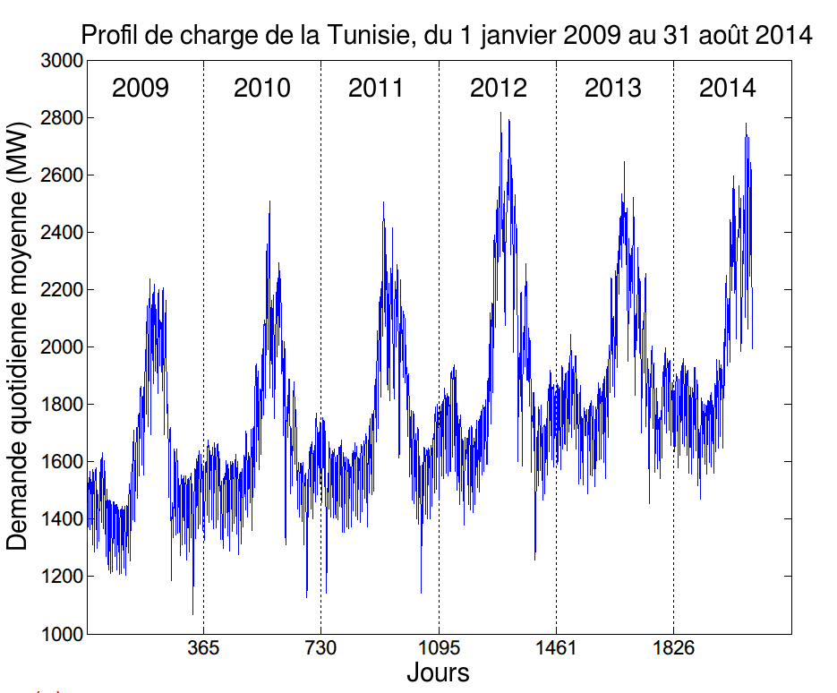
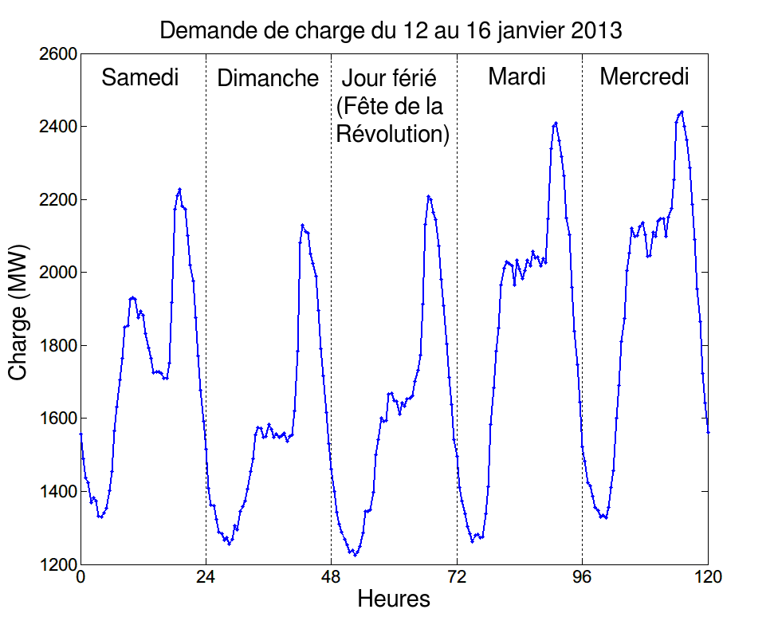
Prévision de la demande
Profil de charge
Crêtes d’été
Évolution sur le long terme
Profil quotidien
29

Slide 30
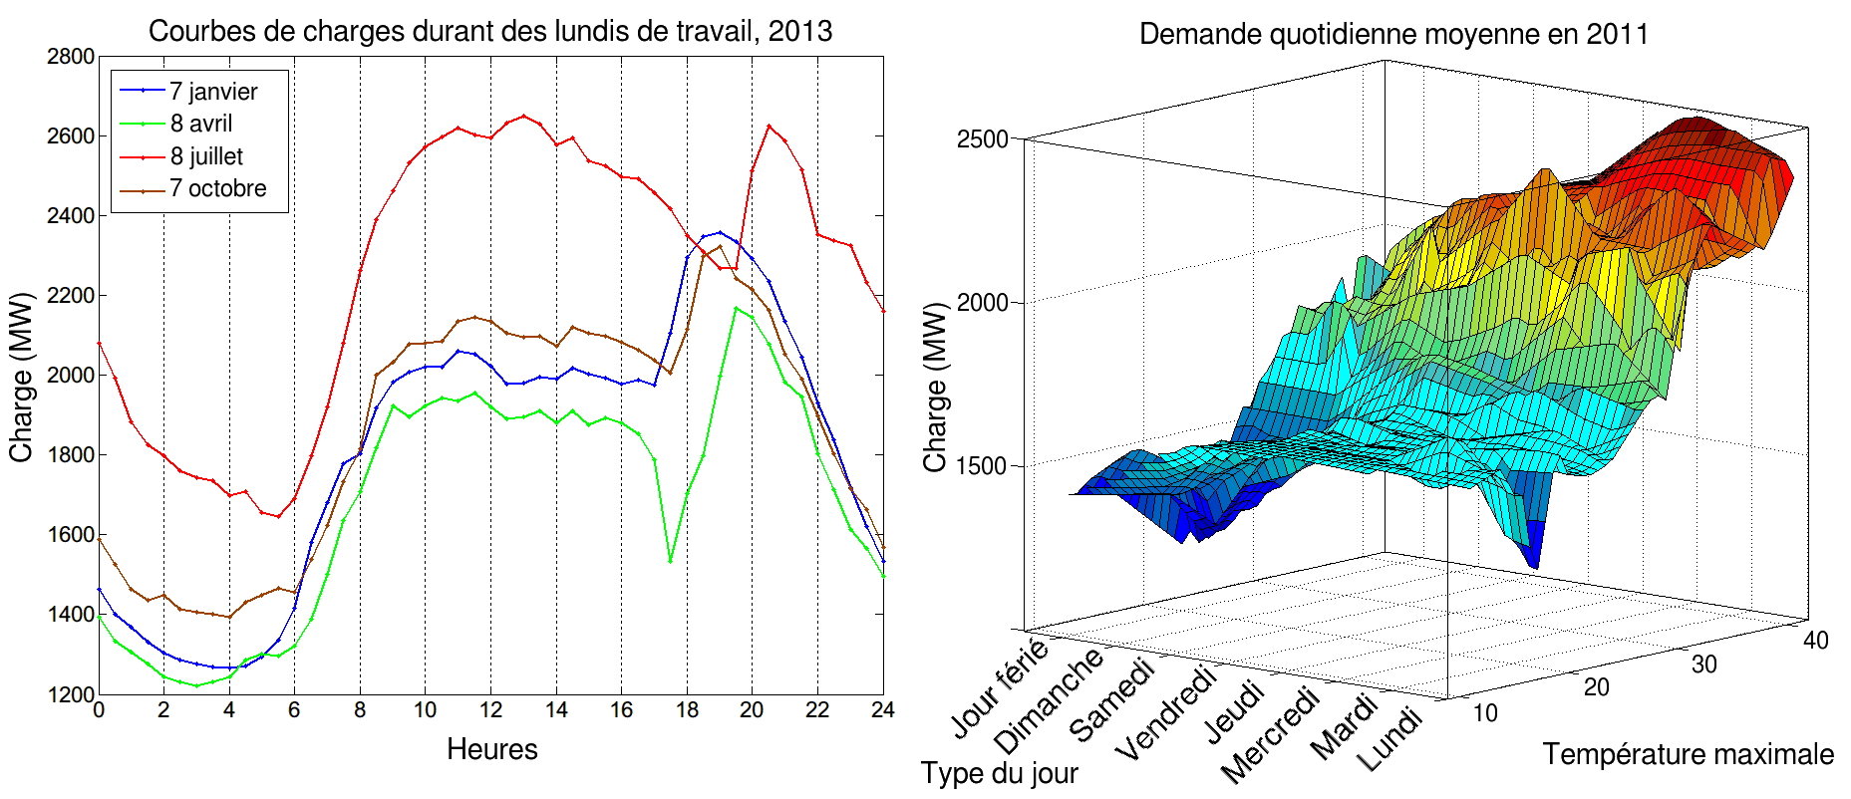
Prévision de la demande
Profil de charge
Consommation maximale
Climatisation
Début de travail
Profil horaire
Évolution de la demande moyenne
30

Slide 31
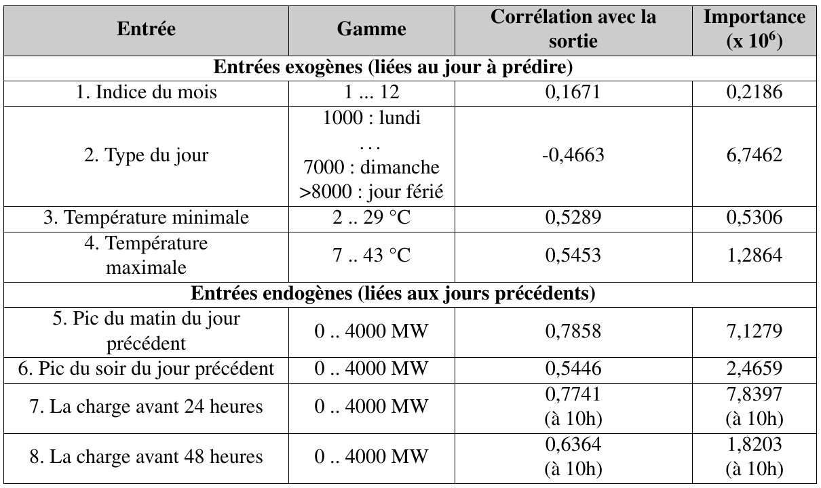
Prévision de la demande
Méthode : Forêt aléatoire Horizon : 24 heures
Choix des entrées
31

Slide 32
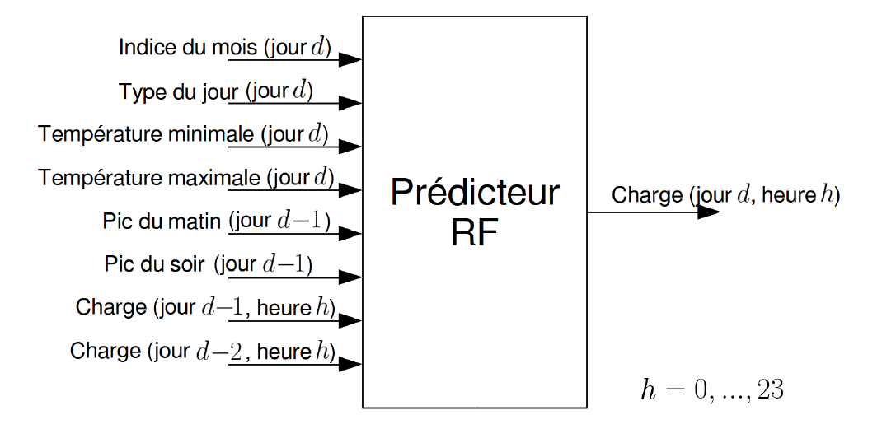
Prévision de la demande
Modèle du prédicteur RF
24 variantes du modèle
32

Slide 33
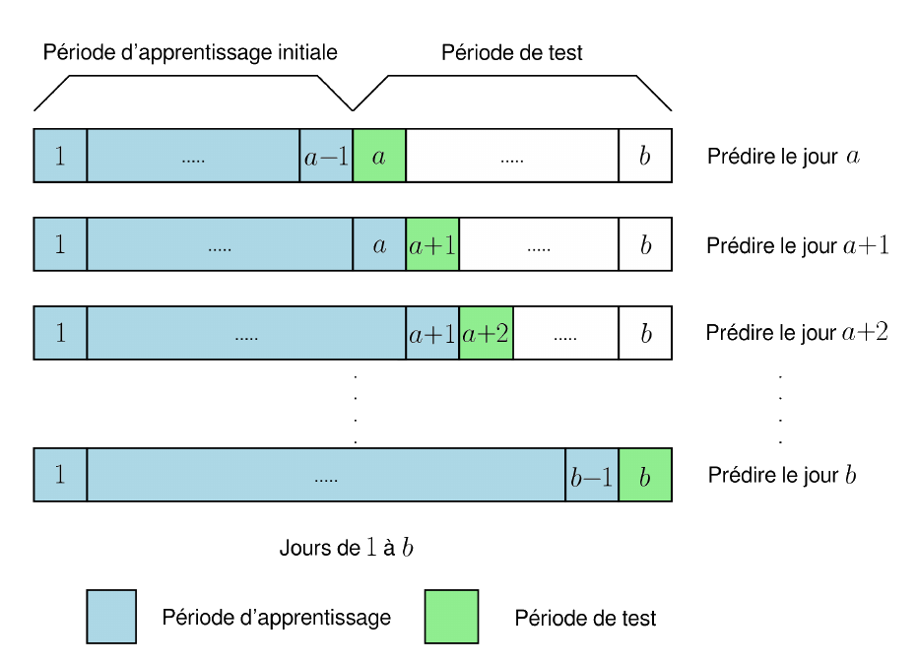
Prévision de la demande
Principe de l’apprentissage en ligne
33

Slide 34
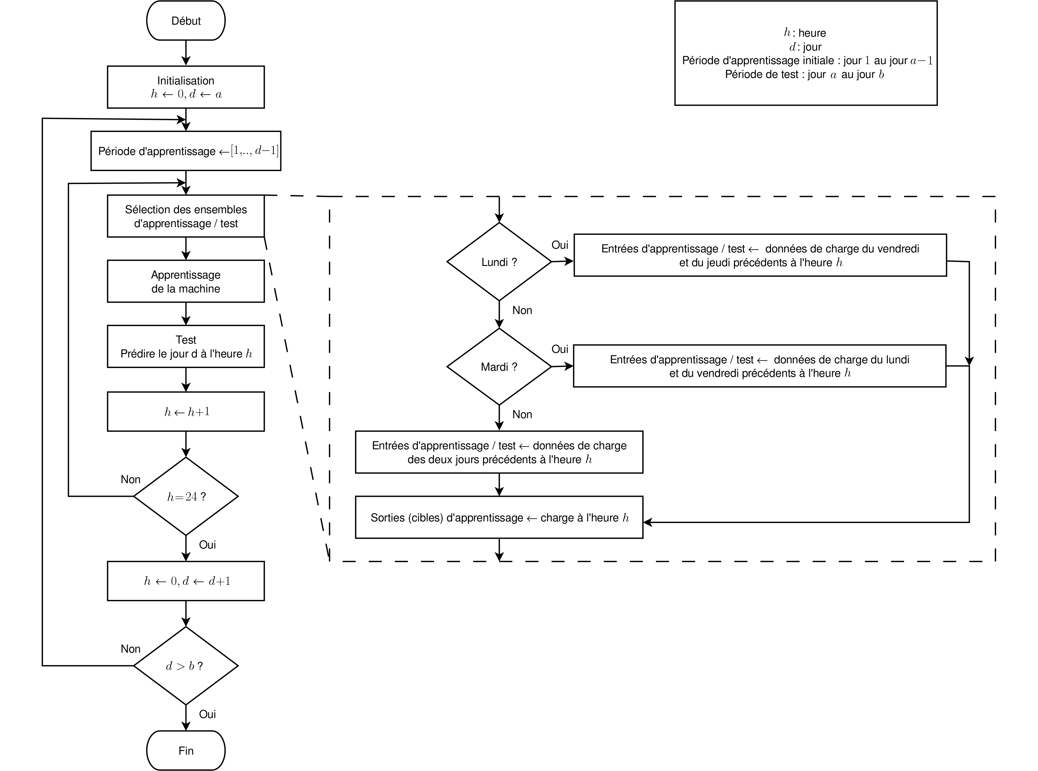
Règles pour éviter
la sous-estimation
des jours ouvrables
Algorithme de prévision
34

Slide 35
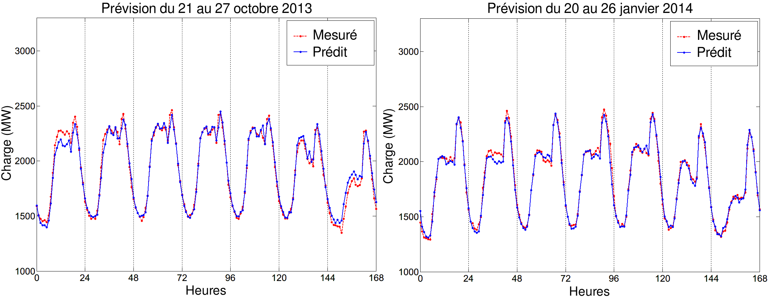
Prévision de la demande
Résultats
Automne
Hiver
35

Slide 36
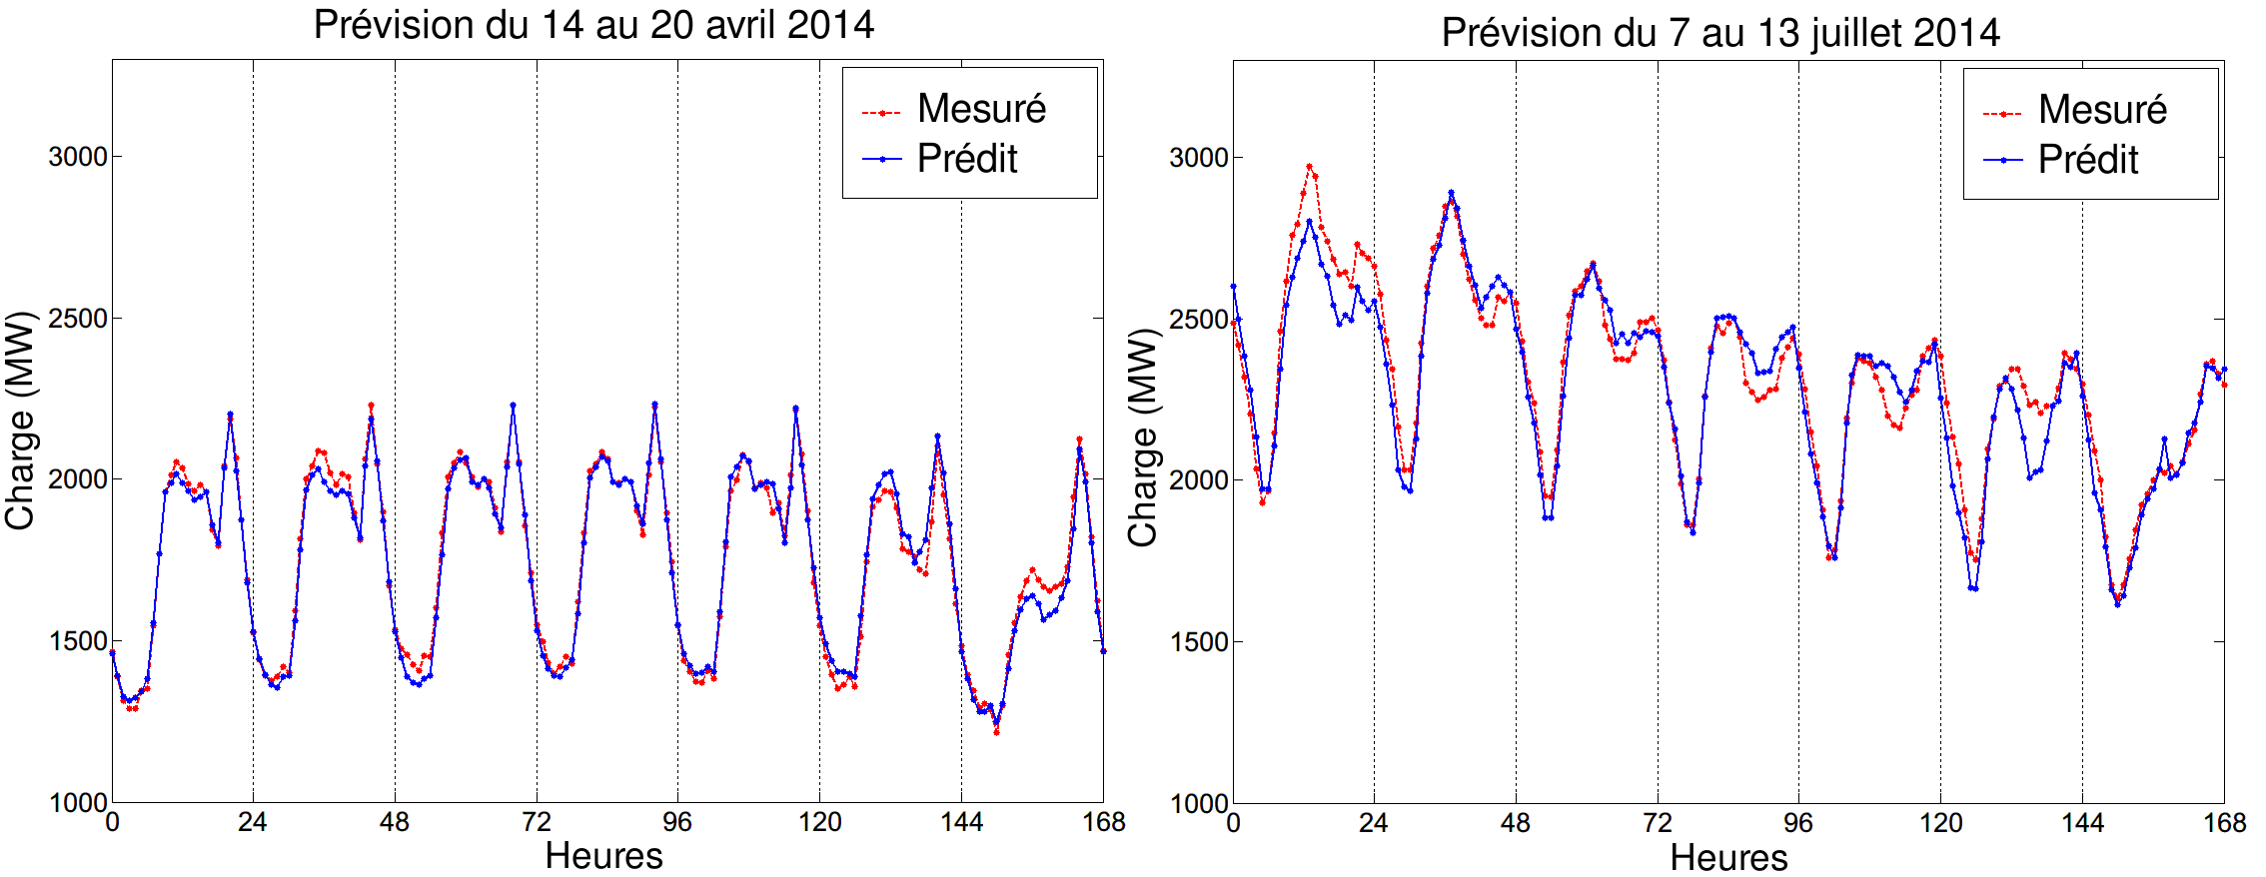
Prévision de la demande
Résultats
Sous-estimation du lundi
Printemps
Été
36

Slide 37
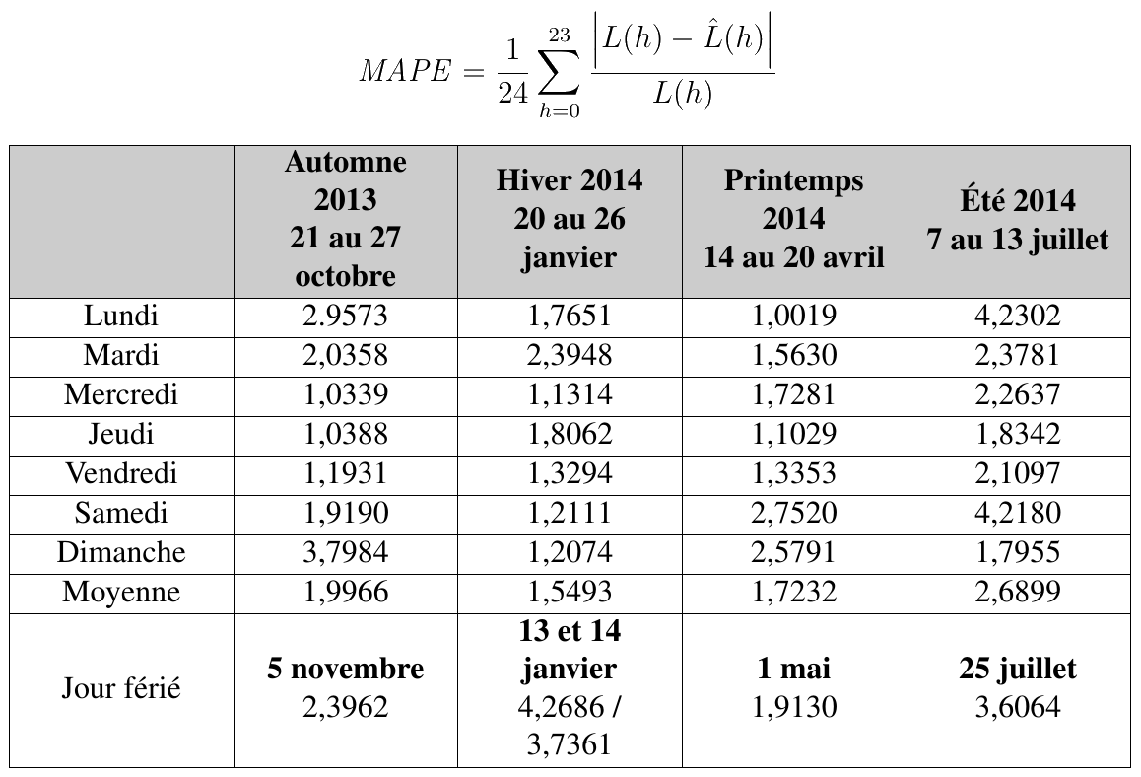
Prévision de la demande
Évaluations
37

Slide 38
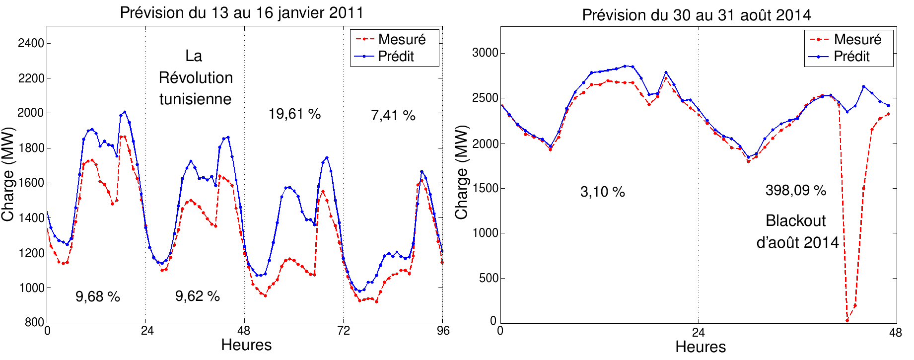
Prévision de la demande
Contingences
Divergence du critère MAPE
Révolution tunisienne
Blackout de 2014
38

Slide 39
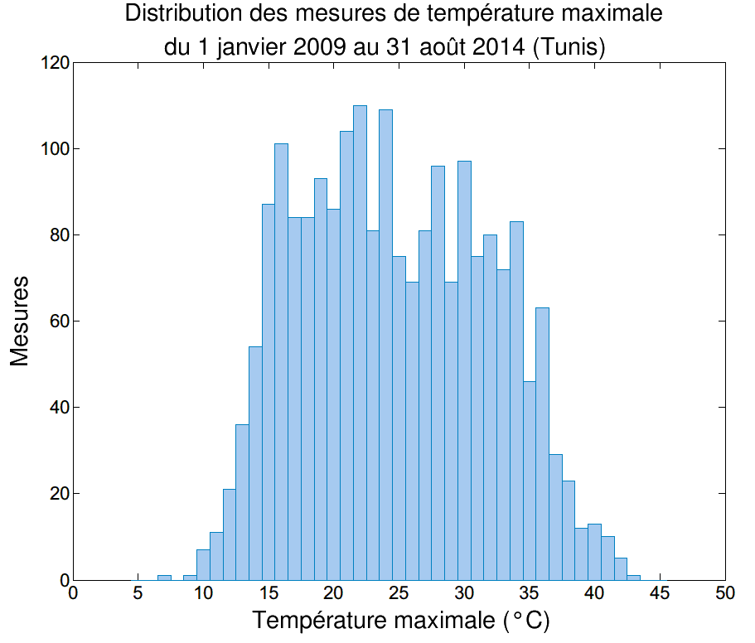
Prévision de la demande
Contingences
Cas très particuliers
39

Slide 40

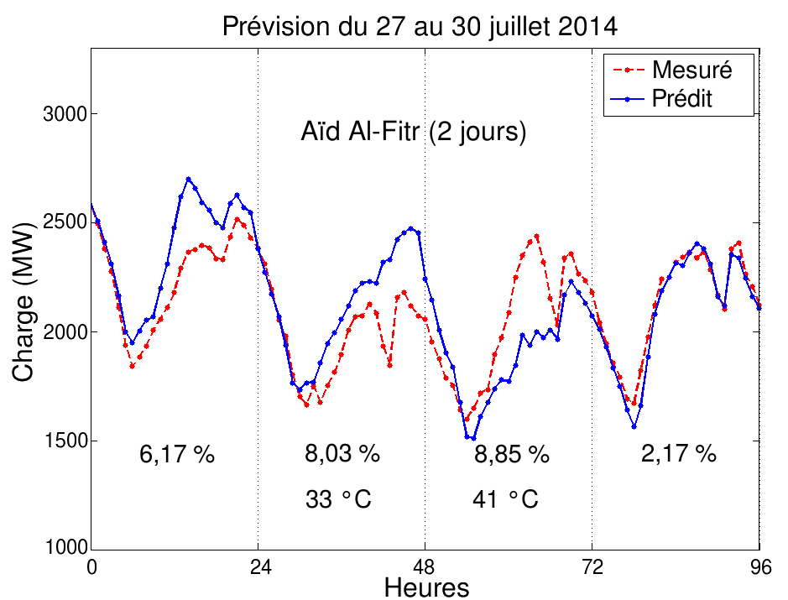
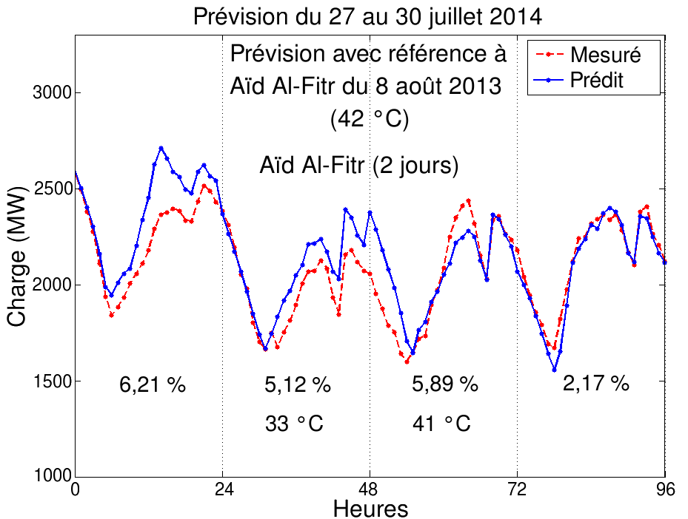

Prévision de la demande
Contingences
Amélioration possible
40

Slide 41
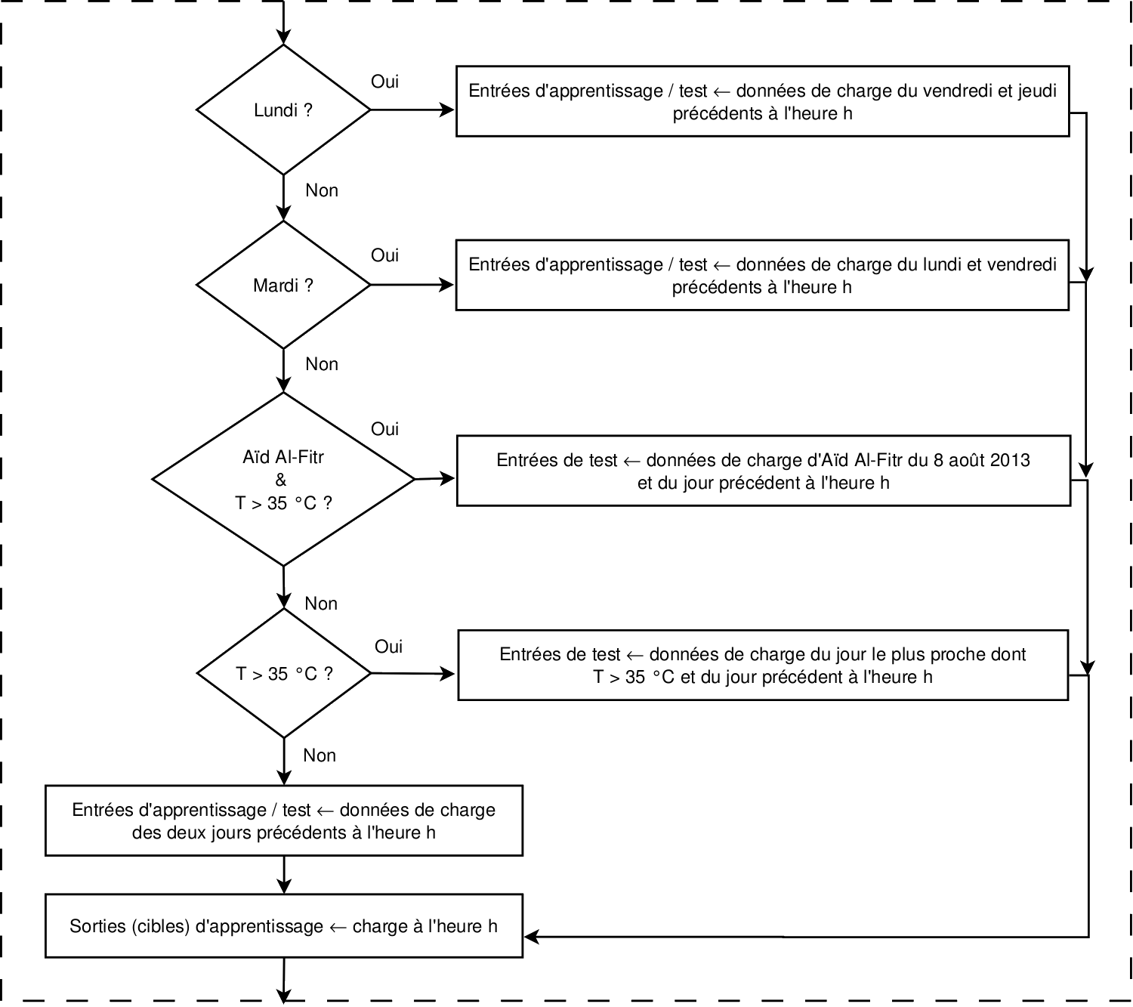
Prévision de la demande
Raffinement expert
Nouvelles règles
41

Slide 42
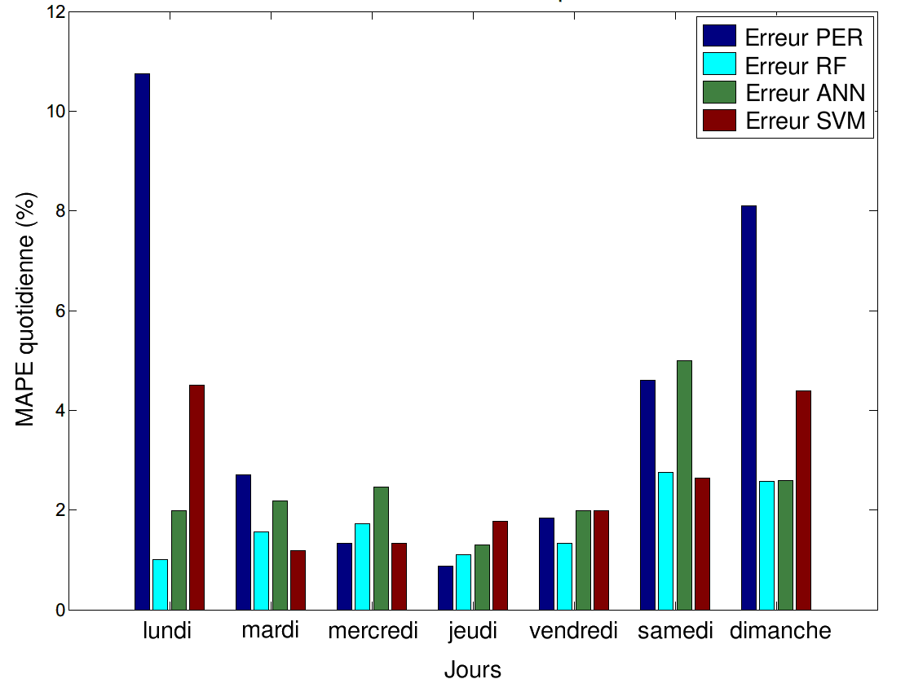
Prévision de la demande
Comparaison des méthodes
42

Slide 43
Sommaire
1
Définition et méthodes de prévision
2
Prévision de la production éolienne
3
Prévision de la demande
4
Tarification de l’électricité et prévision des prix
Tarification de l’électricité et prévision des prix
5
Conclusion
43

Slide 44
Tarification de l’électricité et prévision des prix
Prendre en compte les coûts de production
DSM :
Demand Side
Management
(gestion côté
demande)
Pourquoi la tarification
Utiliser le prix pour réguler la consommation (DSM)
Contrôle direct de
la charge (DLC)
DSM incitative
Différentes
Approches de
tarification
Temps d’utilisation (TOU)
Tarification de pointe critique (CPP)
DSM basée sur le temps
Tarification en temps réel (RTP)
44

Slide 45
Tarification de l’électricité et prévision des prix
Flux d’informations
Prévision de la production
Prévision de prix
Coûts de production / prix de vente
Tarification
Générateurs
Fournisseur(s)
Clients
Profil de consommation
Données de consommation
Prévision de la charge
45

Slide 46
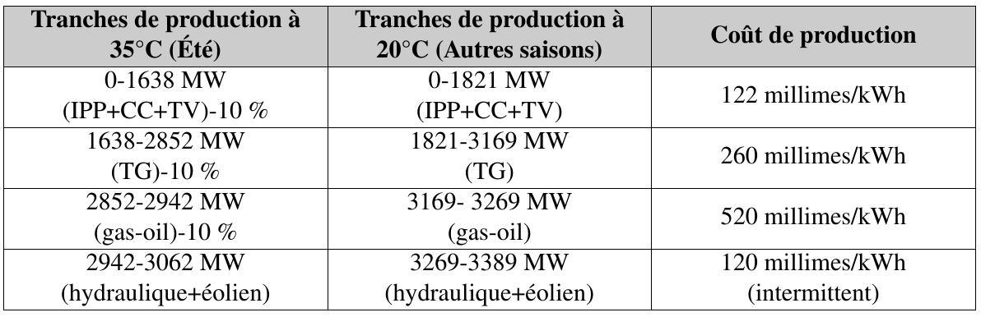
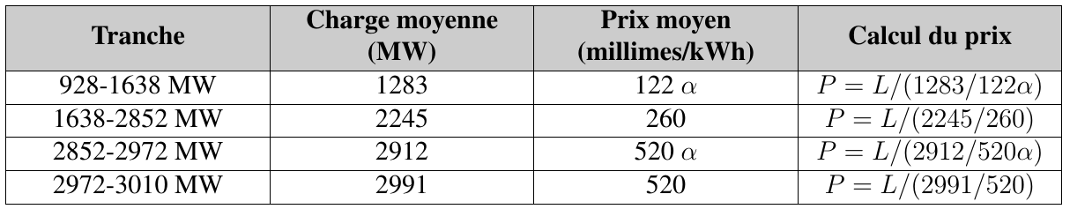
Tarification de l’électricité et prévision des prix
Approche de tarification
Tranches de production
Tarification proposée
46

Slide 47
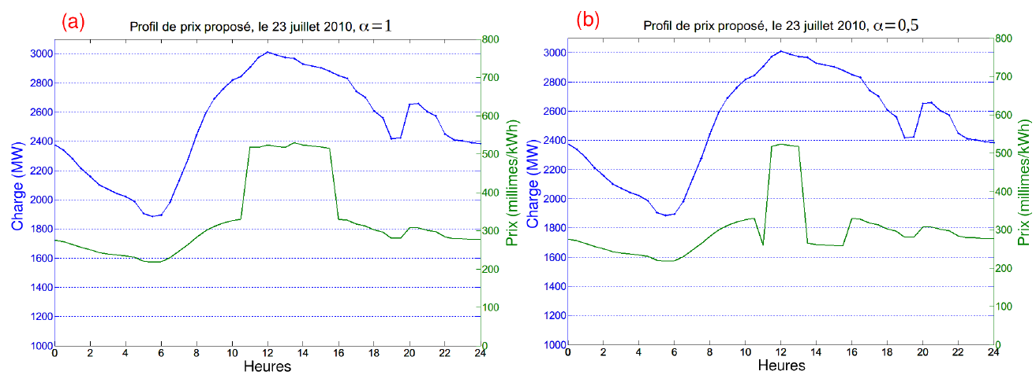
Tarification de l’électricité et prévision des prix
Approche de tarification
Effet des ressources renouvelables
Tarification sans production renouvelable
Tarification avec production renouvelable
47

Slide 48
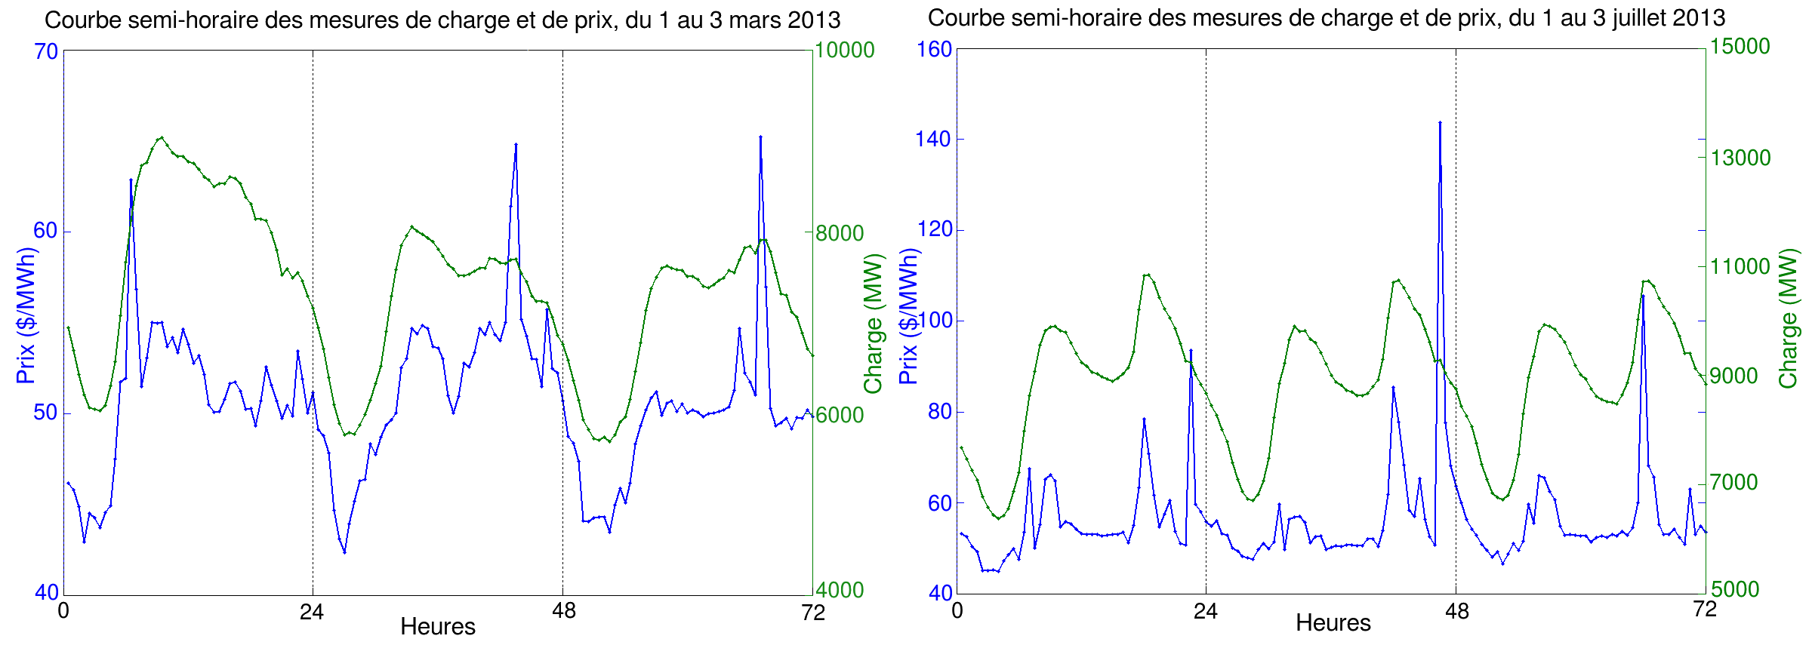
Tarification de l’électricité et prévision des prix
Profil du prix
Marché australien dérégulé
Charge lisse
Prix rugueux
Mars
Juillet
48

Slide 49
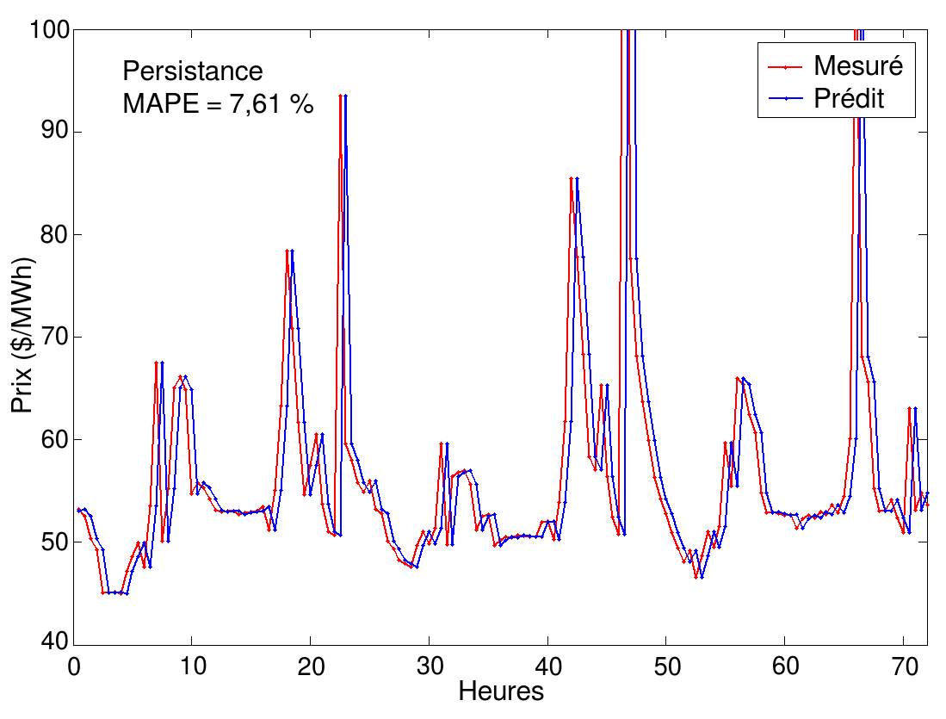
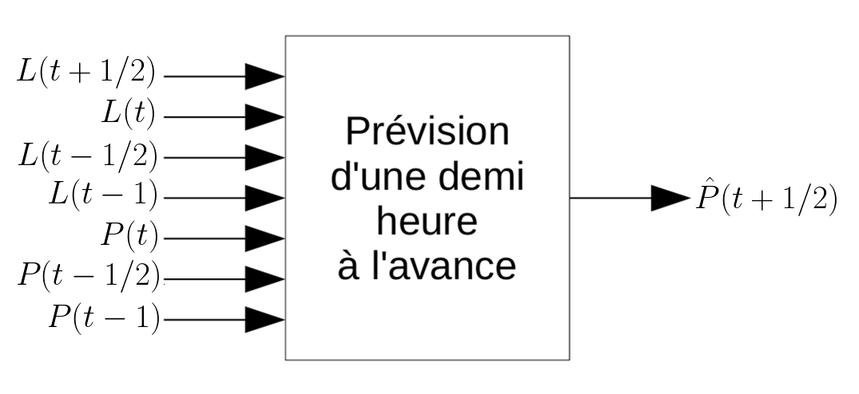
Tarification de l’électricité et prévision des prix
Modèle de prévision
Entrées exogènes
1 à 3 juillet 2013
Entrées endogènes
Persistance
49

Slide 50


Tarification de l’électricité et prévision des prix
Pics très élevés non prévisibles
La prévision ANN
donne un meilleur résultat
Réseau de neurones
Forêt aléatoire
50

Slide 51


Tarification de l’électricité et prévision des prix
Modèle de prévision
1 à 3 juillet 2013
Persistance
51

Slide 52


Tarification de l’électricité et prévision des prix
La prévision SVM
donne un meilleur résultat
La prévision RF
prédit mieux les pics
Machine à vecteurs de support
Forêt aléatoire
52

Slide 53
Sommaire
1
Définition et méthodes de prévision
2
Prévision de la production éolienne
3
Prévision de la demande
4
Tarification de l’électricité et prévision des prix
5
Conclusion
Conclusion
53

Slide 54
Conclusion
De la production
éolienne
Une heure à l’avance
Machine SVR optimisée + Réseau de neurones
Prévision
De la demande
Une journée à l’avance
Forêt aléatoire + Raffinement des entrées
Une demi-heure et une journée à l’avance
Nouvelles procédures de Tarification
Des prix
54

Slide 55
Conclusion
Étalement de l’horizon de prévision
Prévision sur le moyen et le long terme
La prévision de la production photovoltaïque
Perspectives
pour le travail
futur
Exploiter davantage les métaheuristiques
et la prévision probabiliste
Élaborer des modèles de tarification en partenariat
avec des sociologues ou économistes
Optimisation de l’énergie à domicile (smart home)
55

Slide 56
La prévision dans le smart grid
Merci pour votre attention
56

